Slide 1
BEM VINDOS AO FUTURO
Trabalho de conclusão do módulo 1
Turma 12 - Data Analytics - Resilia
Grupo 12

Slide 2
Nosso grupo
01
03
02
Gabriel Oliveira
Brunna Brito
Juliano Mata

Slide 3
Nosso grupo em poucas palavras
01
Colaboração
02
Companheirismo
03
Auto gestão

Slide 4
Expectativas
Chegando lá
Mais que pronto
Pronto

Slide 5
Desenvolvimento do projeto
Pontos positivos
Desafios
Ajuda mútua
Planejamento
Proatividade
Desenvolver Hard Skills
Sair do zero

Slide 6
Apresentação dos projetos

Slide 7
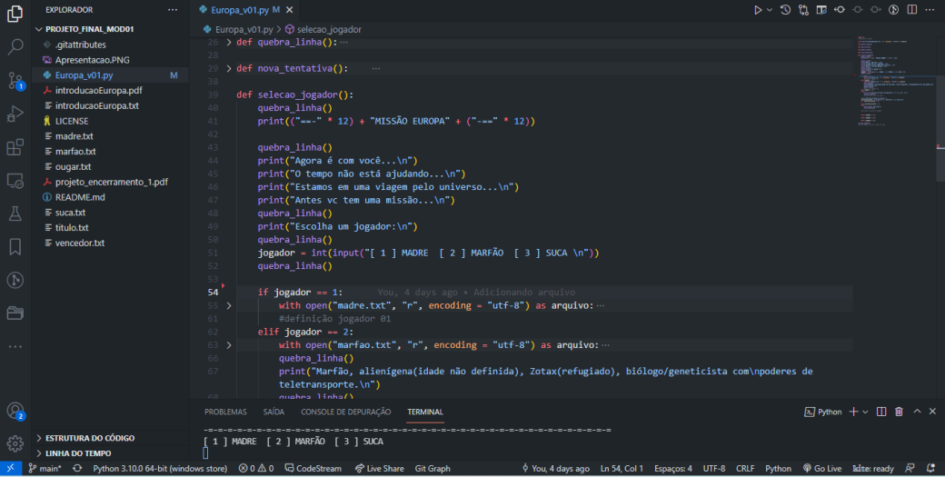
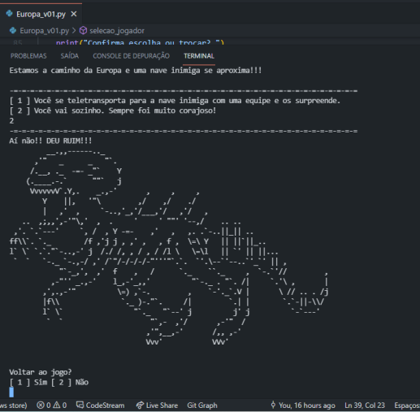
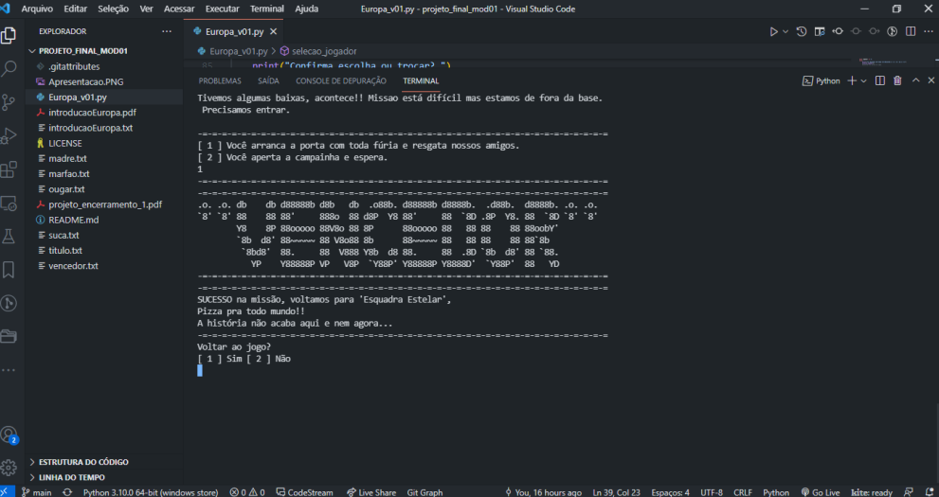
Juliano Mata

Slide 8
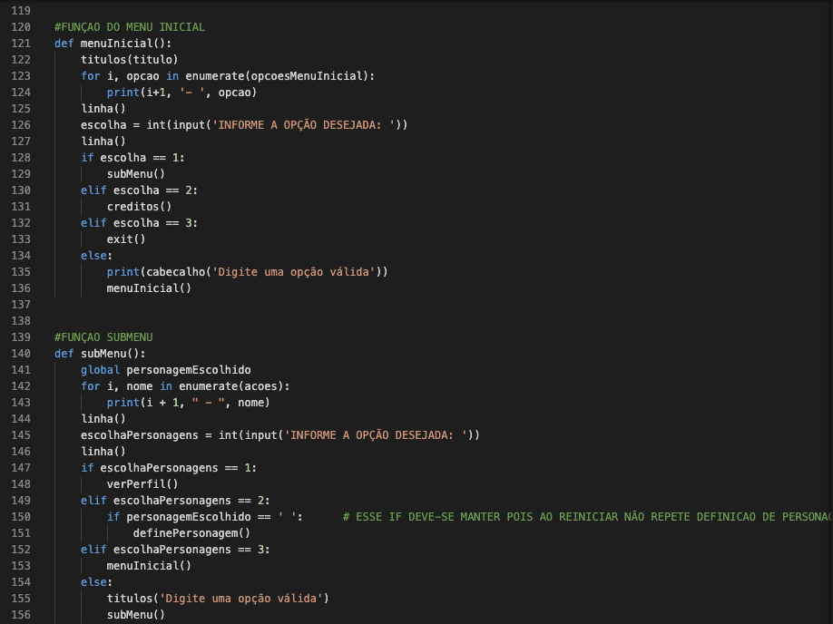
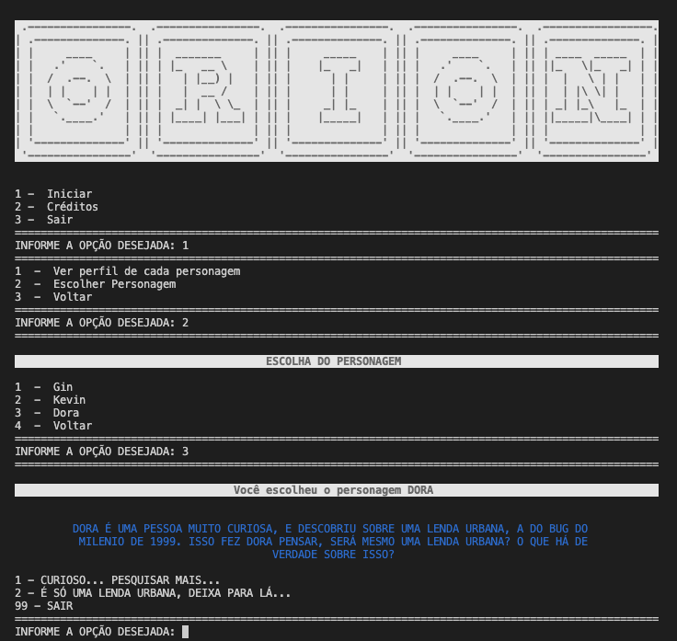
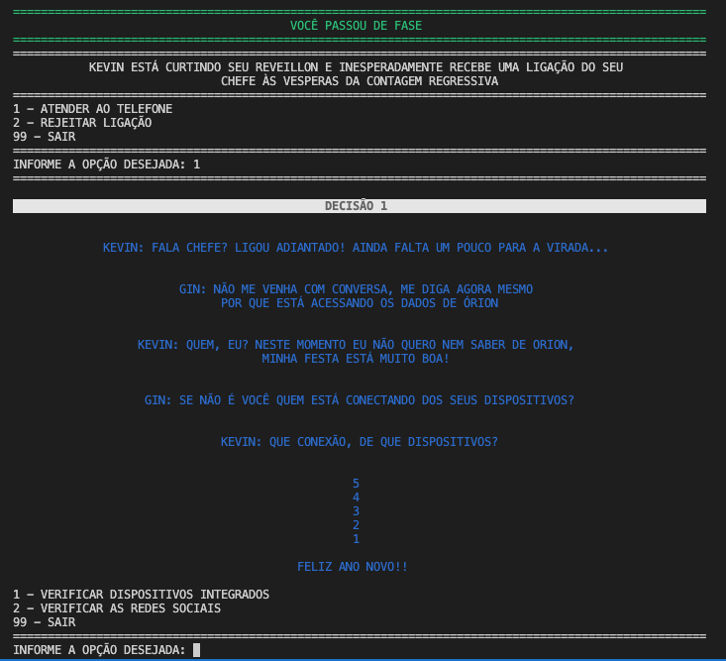
Brunna Brito

Slide 9
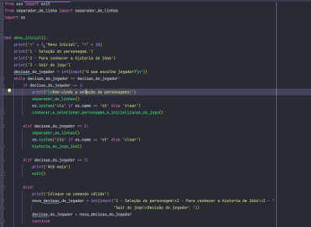
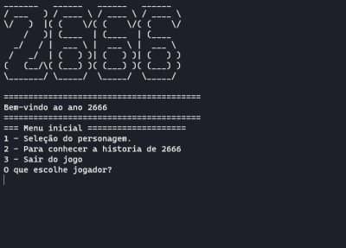
Gabriel Oliveira

Slide 10
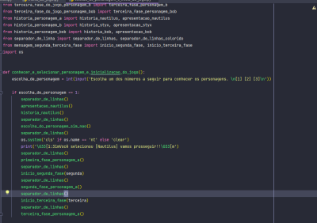
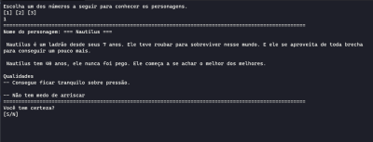
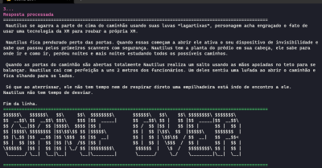
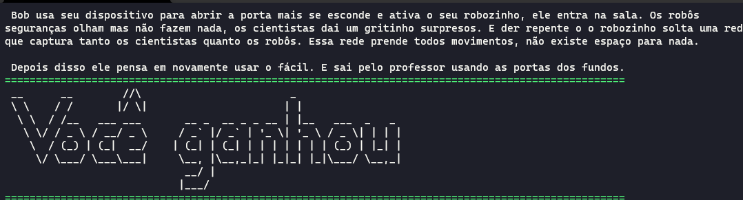
Gabriel Oliveira

Slide 11
Resultados e aprendizados
Python
Pesquisar
GitHub
Planejamento
Gestão de tempo
Comunicação

Slide 12
— Clarice Lispector
« Quem caminha sozinho pode até chegar mais rápido, mas aquele que vai acompanhado, com certeza vai mais longe »

Slide 13

Veja mais em
Brunna Brito
Gabriel Oliveira
Juliano Mata
https://github.com/brunnabrito
https://github.com/Oliveira-GB
https://github.com/JulianoMata

Slide 14
Obrigado!
Tema by Slidesgo

